Slide 1


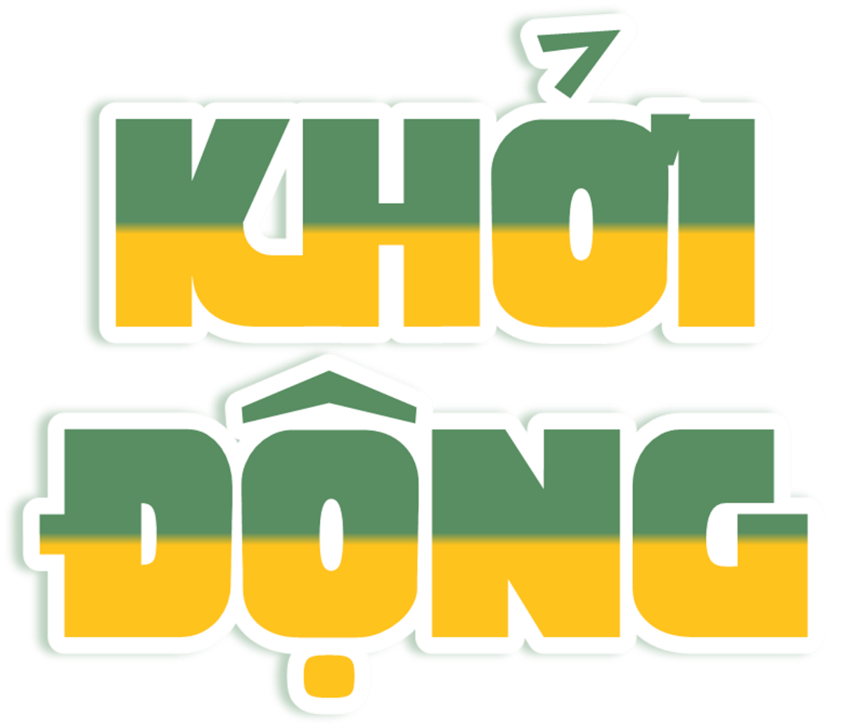




Slide 2




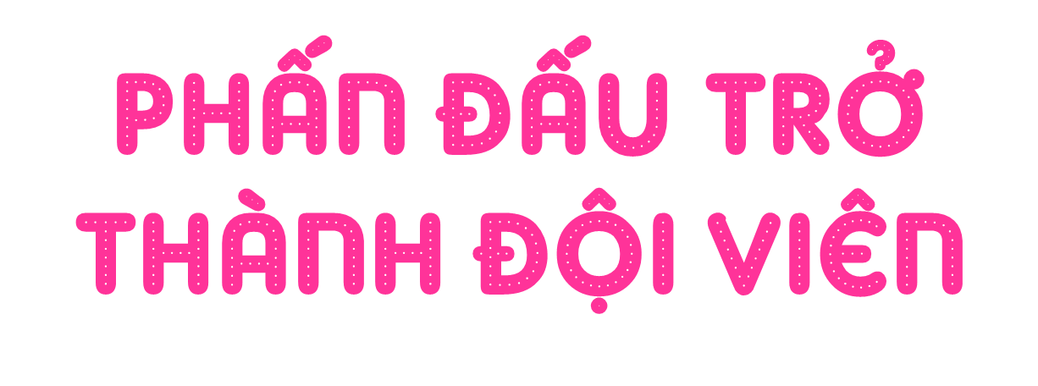

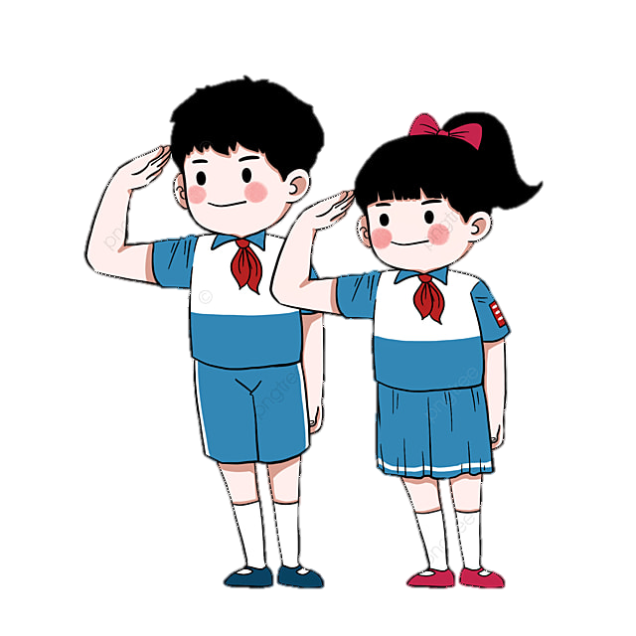

Slide 3


Slide 4

Hoạt động 1:
Tìm hiểu về Đội Thiếu niên Tiền phong
Hồ Chí Minh

Slide 5

Ý nghĩa Khăn quàng đỏ
Khăn quàng đỏ có hình tam giác cân, có đường cao bằng một phần tư cạnh đáy.
Khăn quàng đỏ là một phần cờ Tổ quốc, màu đỏ tượng trưng cho lí tưởng cách mạng.

Slide 6
Hoạt động 2:
Xây dựng
kế hoạch phấn đấu

Slide 7











Slide 8
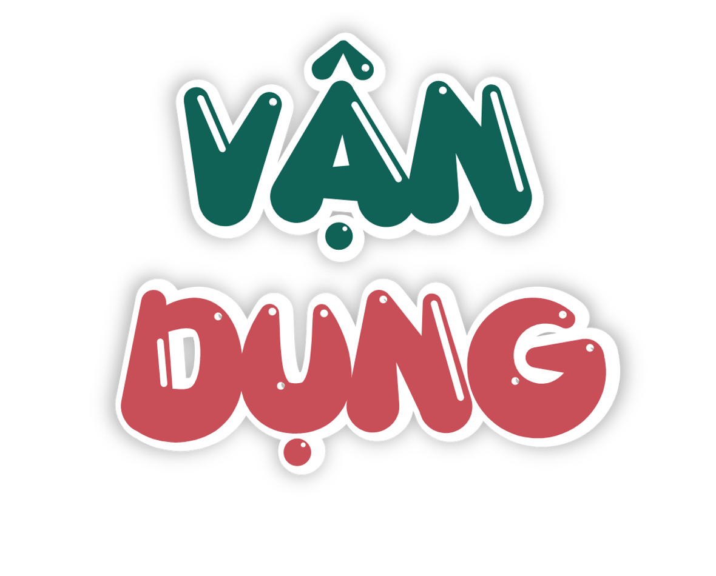

Slide 9





